Slide 1
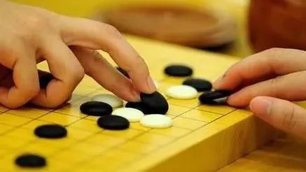
第三章 对抗搜索
对抗搜索：博弈
博弈问题
极小极大方法
α-β剪枝
蒙特卡洛博弈方法
AlphaGo原理
围棋中的深度强化学习
AlphaGo Zero原理

Slide 2
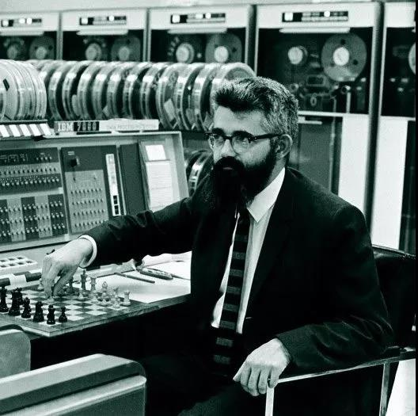
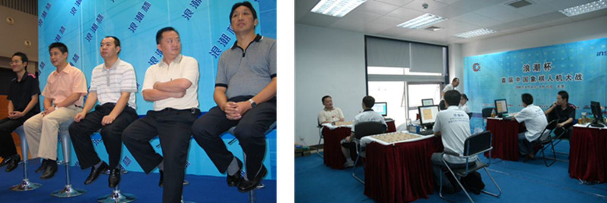
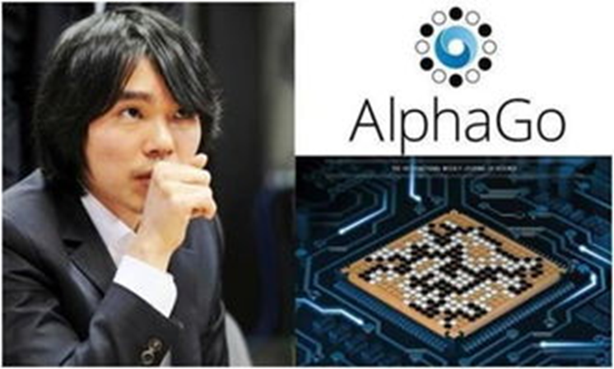
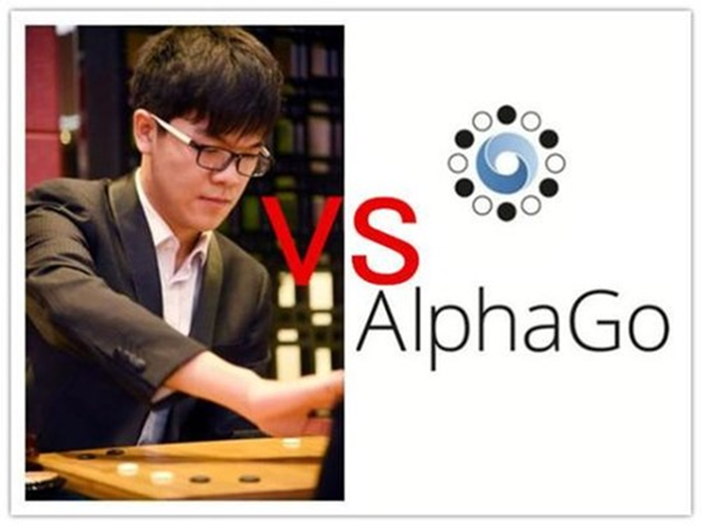
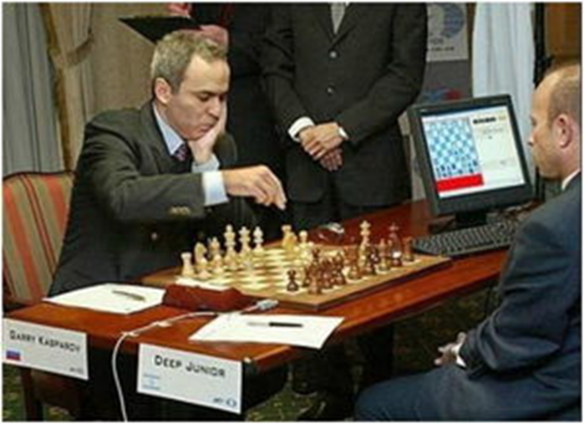
棋类人机大战简史
50年代麦卡锡提出α-β剪枝算法
1962年西洋跳棋程序战胜美国的州冠军
1996年深蓝首次挑战卡斯帕罗夫失败
1997年深蓝再战克斯帕罗夫获胜
2006年中国象棋程序战胜柳大华等5位棋手
2016年AlphaGo战胜李世石
2017年AlphaGo战胜柯洁

Slide 3
棋类人机大战简史
50年代麦卡锡提出α-β剪枝算法
1962年西洋跳棋程序战胜美国的州冠军
1996年深蓝首次挑战卡斯帕罗夫失败
1997年深蓝再战克斯帕罗夫获胜
2006年中国象棋程序战胜柳大华等5位棋手
2016年AlphaGo战胜李世石
2017年AlphaGo战胜柯洁

Slide 4
博弈问题
双人
一人一步
双方信息完备
零和

Slide 5
3.1 可以穷举吗？
从分钱币游戏说起

Slide 6
（8）
甲方走棋
（6,2）
（5,3）
（7,1）
乙方走棋
（5,2,1）
（4,2,2）
（4,3,1）
（3,3,2）
（6,1,1）
（5,2,1）
（4,3,1）
（5,1,1,1）
（4,2,1,1）
（3,2,2,1）
（3,3,1,1）
（4,1,1,1,1）
（3,2,1,1,1）
（2,2,2,1,1）
（3,1,1,1,1,1）
（2,2,1,1,1,1）
甲方获胜
（2,1,1,1,1,1,1）

Slide 7
可以穷举吗？
以中国象棋为例
总状态数约为10¹⁵⁰
假设1毫微秒走一步，约需10¹³⁴年
宇宙年龄：1.38*10¹⁰年
如果一个原子存储一个状态，需要10¹⁰⁰个地球
结论：不可能穷举

Slide 8
小结
对于象棋、围棋这类的棋类问题，不可能依靠穷举的办法解决。

Slide 9
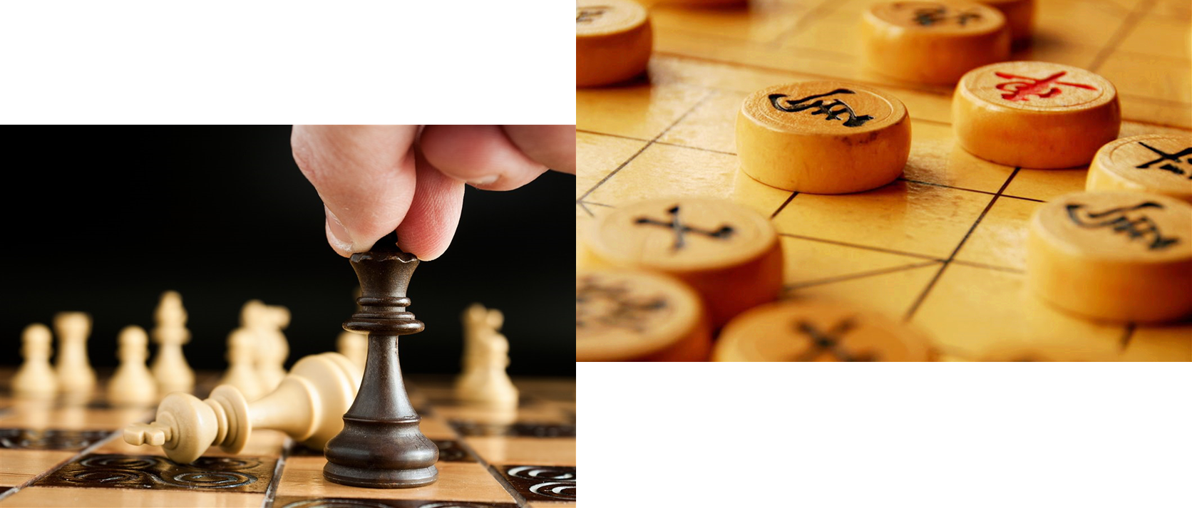
3.2 极小-极大模型
人类下棋的思考过程
向前看若干步
从最不利的情景中选择最有利的走法

Slide 10
极小-极大模型
1
极大
b
1
0
极小
a
0
3
1
6
-3
-2
0
1
6
-3
0
-3
3
-3
0
5
-3
3
3
0
-3
0
2
2
2
-3
0
-2
3
0
4
1
1
2
6
8
9
-3

Slide 11

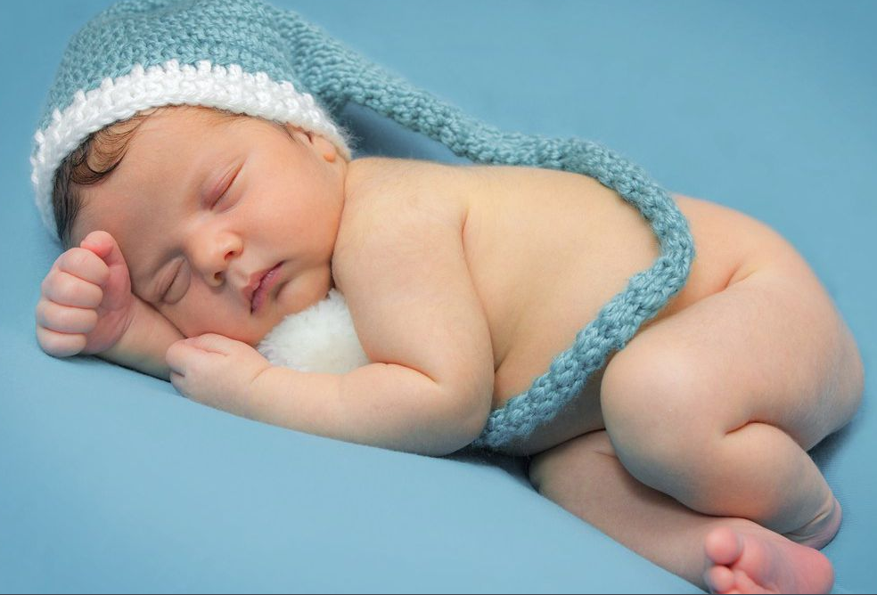


限定深度就可以穷举吗？
深蓝每下一步棋，搜索12步
如果搜索12步内的所有可能，需要17年

Slide 12
小结
极小-极大模型
模仿了人类下棋的思考过程
有限深度内的穷举也行不通

Slide 13
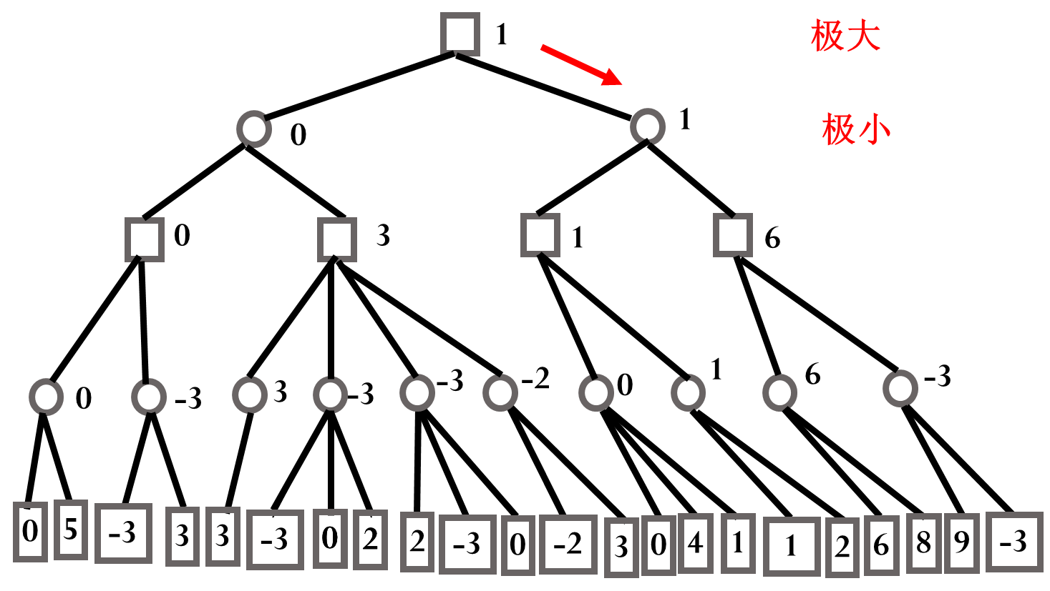
极小-极大模型存在的问题

Slide 14
人如何处理这个问题呢？
只在少数可能的走步范围内考虑

Slide 15
3.3 α-β剪枝算法
1
极大
0
1
极小
0
3
1
6
-3
-2
0
1
6
-3
0
-3
3
-3
0
5
-3
3
3
0
-3
0
2
2
2
-3
0
-2
3
0
4
1
1
2
6
8
9
-3

Slide 16
α-β剪枝算法
极大节点的下界为α。
极小节点的上界为β。
剪枝的条件：
后辈节点的β值≤祖先节点的α值时， α剪枝
后辈节点的α 值≥祖先节点的β值时， β剪枝
简记为：
极小≤极大，剪枝
极大≥极小，剪枝

Slide 17
0
1
0
1
0
3
6
0
1
0
1
6
0
-3
3
0
5
-3
3
3
-3
0
2
2
-3
0
-2
3
0
4
1
2
6
8
9
-3
1

Slide 18
如何估值？
总结专家知识进行估值

Slide 19
α-β剪枝效果如何？
国际象棋、中国象棋软件的系统框架

Slide 20
0
Max
1
-1
Min
0
1
3
β剪枝
α剪枝
0
2
1
2
3
4
-1
0
2
1
-5
2
3
0
4
-1
0
0
3
2
1
-5
2
3
-1
4
-1
2
1
0
-3
3
5
5
-3
-5
2
3
-3
-1
0
4
-1
0
5
-3
3
3
-3
0
2
-2
3
5
2
5
-5
0
1
5
1
-3
0
-5
5
-3
3
2
3
-3
0
-1
-2
0
1
4
5
1
-1
-1
3
-3
2
-2

Slide 21
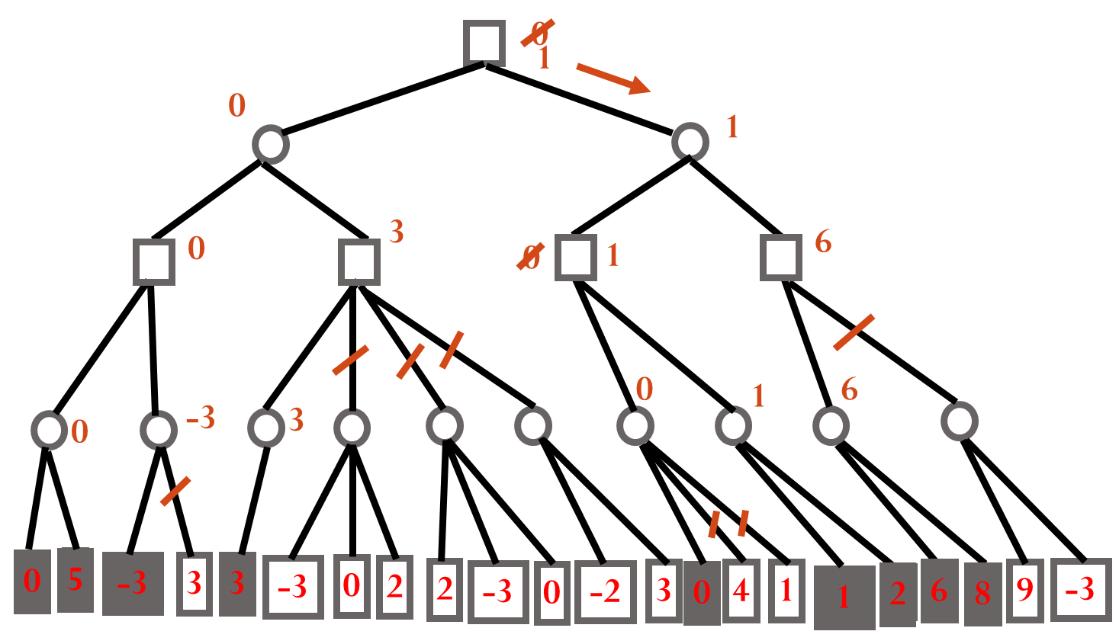
几点注意
α-β剪枝只是得到一步结果
注意比较的时候要跟祖先比
估值的准确性要求比较高
搜索深度越深效果越好

Slide 22
练习题
上述例题自己独立做一遍。

Slide 23
小结
α-β剪枝算法
利用已有的搜索结果进行剪枝
剪枝的条件：
后辈节点的β值≤祖先节点的α值时， α剪枝
后辈节点的α 值≥祖先节点的β值时， β剪枝
一次剪枝过程只得到一次走步

Slide 24
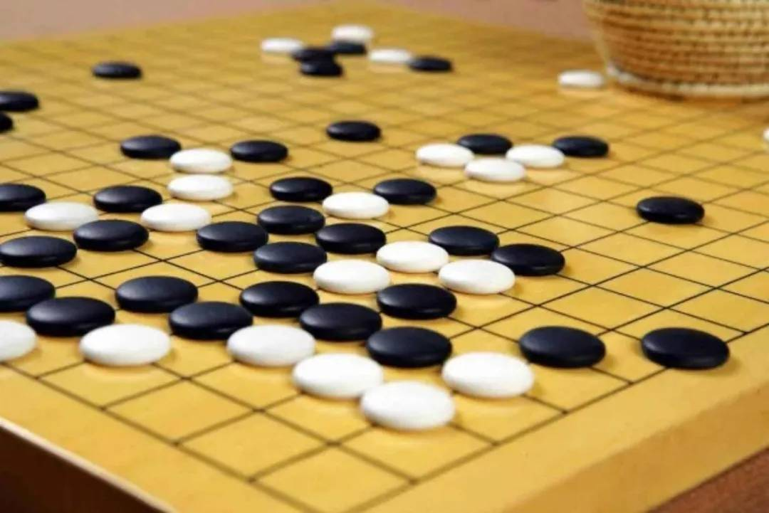
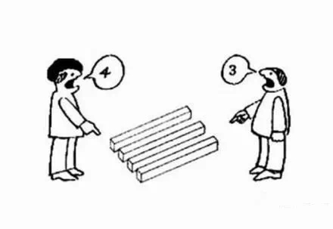
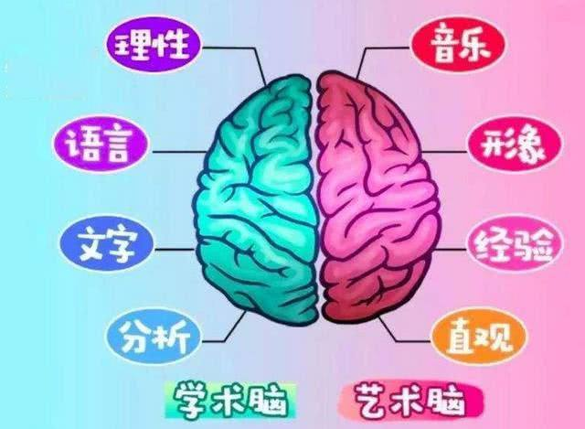
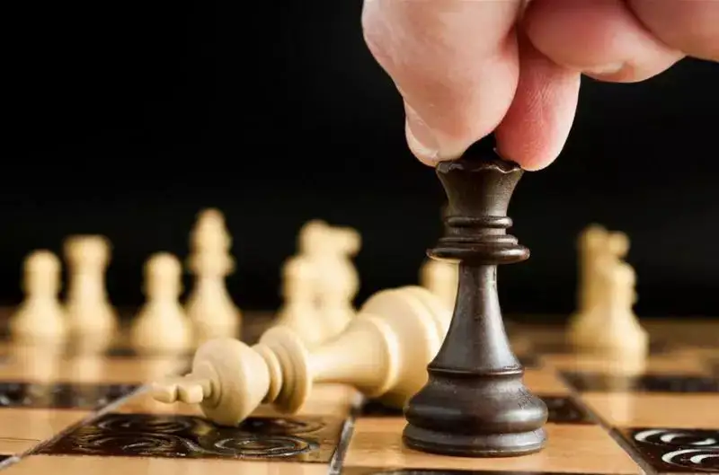
为什么α-β剪枝方法在围棋上失效？
是因为状态多吗？
状态多不是本质原因
α-β剪枝方法存在的问题
依赖于局面评估的准确性
局面评估问题
大量专家知识
知识的统一性问题
人工整理
逻辑思维与形象思维

Slide 25
3.4 蒙特卡洛方法
二十世纪40年代中期S.M.乌拉姆和J.冯·诺伊曼提出的一种随机模拟方法
多重积分
矩阵求逆
线性方程组求解
积分方程求解
偏微分方程求解
随机性问题模拟

Slide 26
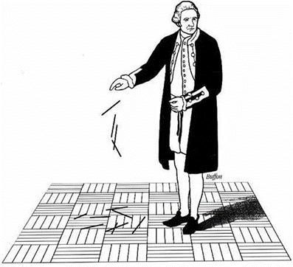
蒲丰投针问题

Slide 27
d
l
l
α
α
x₀
x
(x, α)决定了针的位置
x₀ = (l/2)·sinα
针与直线的相交条件：x ≤ (l/2)·sinα
其中：x∈[0, d/2], α∈[0, π]

Slide 28
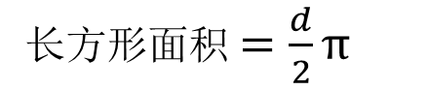
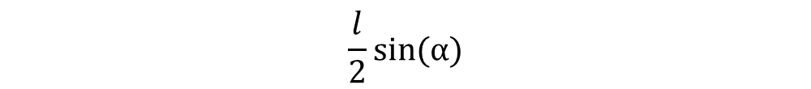
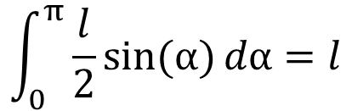
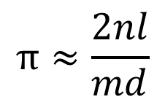
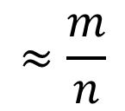
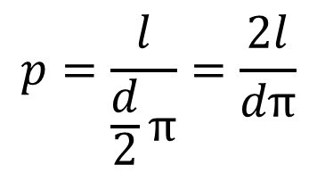
x
$$\frac{l}{2}sin⁡(α)$$
长方形面积 $=\frac{d}{2}π$
d/2
黄颜色面积
$$\int_{0}^{π}{\frac{l}{2}sin⁡(α)}dα=l$$
α
0
π
黄颜色部分与长方形面积之比即为针与直线相交的概率：
$$p=\frac{l}{\frac{d}{2}π}=\frac{2l}{dπ}$$
$$≈\frac{m}{n}$$
$$π≈\frac{2nl}{md}$$
其中: n为掷针次数
m为相交次数

Slide 29
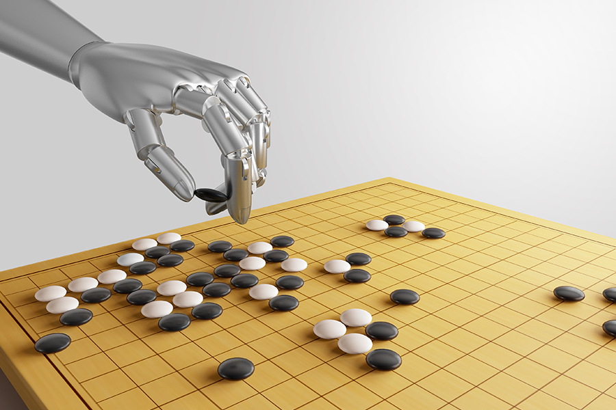
棋局的蒙特卡洛评估
从当前局面的所有可落子点中随机选择一个点落子
重复以上过程
直到胜负可判断为止
经多次模拟后，选择胜率最大的点落子

Slide 30
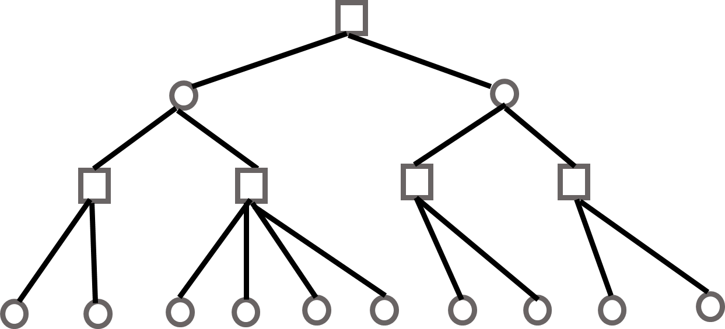
蒙特卡洛树搜索（MCTS: Monte Carlo Tree Search）
基本思想：
将可能出现的状态转移过程用状态树表示
从初始状态开始重复抽样，逐步扩展树中的节点
父节点可以利用子节点的模拟结果，提高了效率
在搜索过程中可以随时得到行为的评价

Slide 31
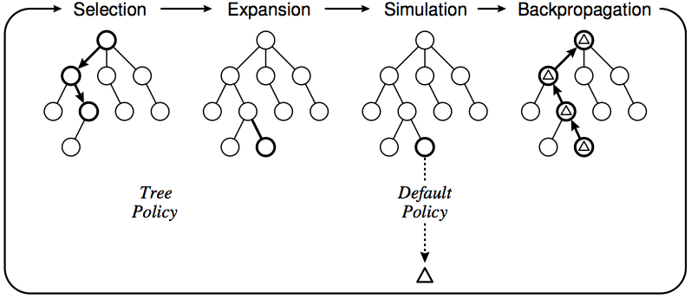
蒙特卡洛树搜索过程
选 择
扩 展
模 拟
回 传
r
r
a
a
b
b
b
c
c
c
随机
模拟
收益

Slide 32
选择策略
两方面的因素
对尚未充分了解的节点的探索
对当前具有较大希望节点的利用

Slide 33
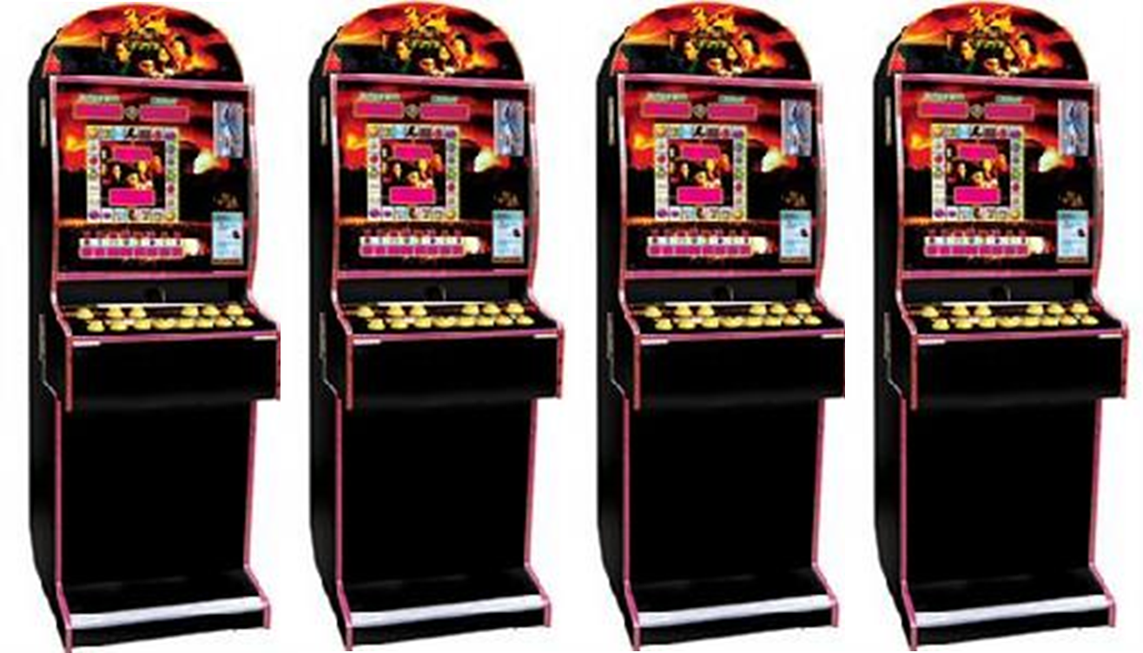
选择策略：多臂老虎机模型
1952年Robbins提出的一个统计决策模型
多臂老虎机
多臂老虎机拥有k个拉杆，拉动每个拉杆所获得的收益遵循一定的概率且互不相关，如何找到一个策略，使得拉动拉杆获得的收益最大化。

Slide 34
信心上限算法（UCB：Upper Confidence Bound）
function UCB1
for each 拉杆j:
访问该拉杆并记录收益
end for
while 尚未达到访问次数限制 do:
计算每个拉杆的UCB1信心上界I_{j}
访问信心上界最大的手臂
end while

Slide 35
信心上限的计算
其中：
是拉杆j所获得回报的均值
n是到当前这一时刻为止所访问的总次数
是拉杆j到目前为止所访问的次数
上式考虑了“利用”和“探索”间的平衡

Slide 36
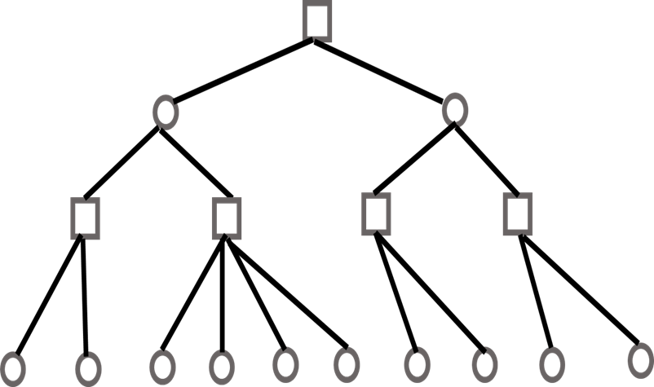
信心上限树算法UCT
将UCB1算法应用于蒙特卡洛树搜索中，用于选择可落子点
节点不是随机选择，而是根据UCB1选择信心上限值最大的节点
实际计算UCB1时，加一个参数c进行调节：

Slide 37
信心上限树算法示例
△
△
△
△
△
△
△
△
△
△
△

Slide 38
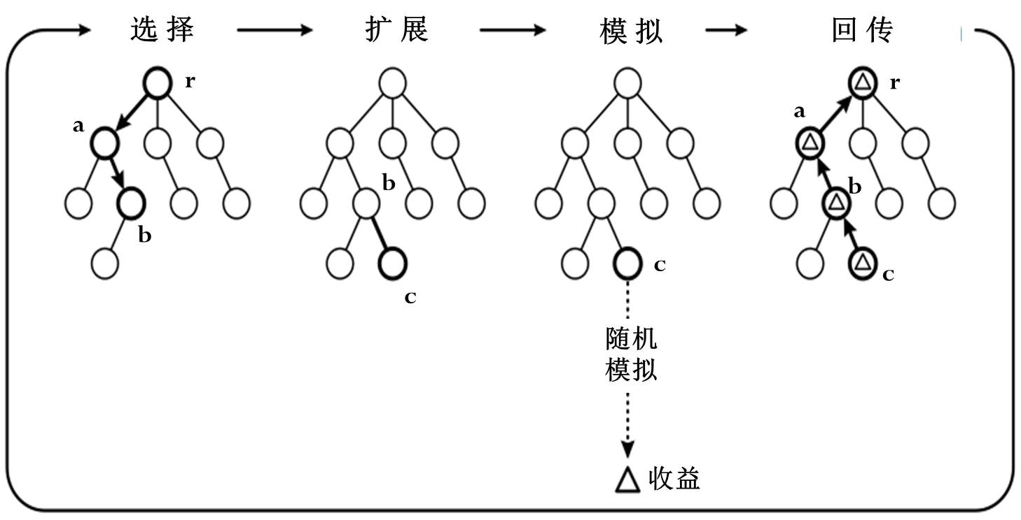
信心上限树算法
信心上限树算法（UCT）
function UctSearch(s₀)
以状态s₀创建根节点v₀;
while 尚未用完计算时长 do:
v_{l} = TreePolicy(v₀);
△ = DefaultPolicy(s(v_{l}));
Backup(v_{l}，△);
end while
return a(BestChild(v₀，0));
Notes:
如果一个节点还可以扩展，就扩展，然后模拟。否则从其子节点中按照信心值选择一个节点，循环。（TREEPOLICY的功能）

Slide 39
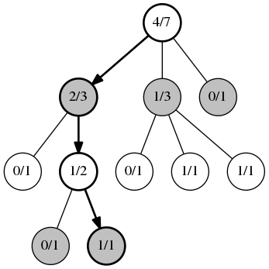
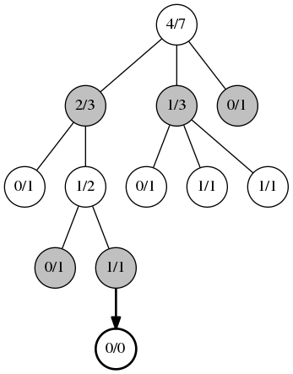
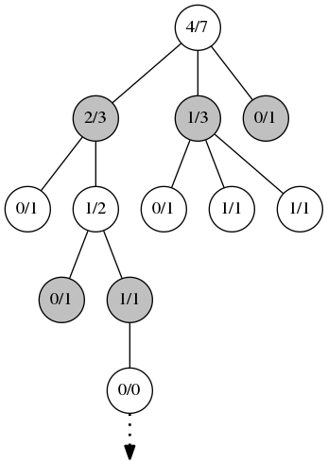
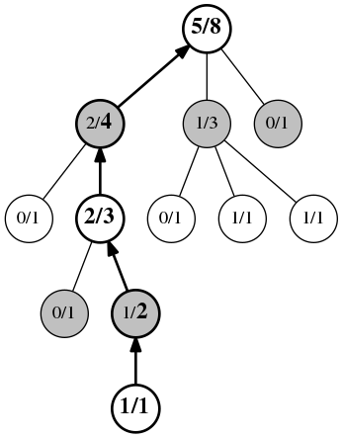
UCT算法示例
重复多次后选取胜率最大者为走步
6/10
6/10
6/10
7/11
3/5
1/4
0/1
3/5
1/4
0/1
3/5
1/4
0/1
3/6
1/4
0/1
3/5
1/1
1/1
0/1
2/3
0/1
1/1
3/5
1/1
0/1
2/3
0/1
1/1
0/1
3/4
1/1
0/1
2/3
0/1
1/1
0/1
1/1
0/1
1/1
0/1
1/1
0/1
1/1
0/1
1/2
0/0
0/0
1/1
节点：获胜次数/模拟总次数
获胜次数是从本节点角度说的
假设c=0，即
Notes:
每个节点，均从其本身立场考虑，记录胜利次数。

Slide 40
蒙特卡洛树搜索的效果
2006年将蒙特卡洛树搜索算法首次应用于计算机围棋中
可以达到业余4、5段的水平
将计算机围棋引向了正确的发展方向

Slide 41
小结
蒙特卡洛方法
一类基于概率方法的统称
蒙特卡洛树搜索
四个过程：选择，扩展，模拟，回传
多臂老虎机模型
每次选择信心上限最大的
信心上限树算法
将信心上限算法用于蒙特卡洛树搜索

Slide 42
3.5 AlphaGo原理
蒙特卡洛树搜索存在的问题
生成所有子节点
模拟具有盲目性
AlphaGo将神经网络与蒙特卡洛树搜索结合在一起
缩小了搜索范围
提高了模拟水平

Slide 43
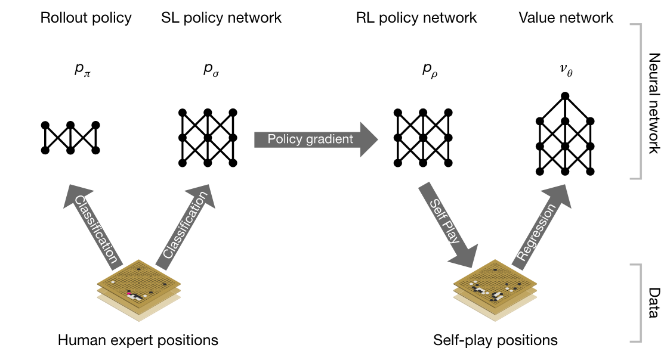
AlphaGo用的两类网络

Slide 44
策略网络
策略网络由一个神经网络构成
输入：当前棋局
48个通道，每个通道大小为19*19
输出：棋盘上每个点的行棋概率
概率越大越是好的行棋点

Slide 45
策略网络
输入
执子颜色：3个通道，分别为执子方、对手方、空点位置
壹平面：1个通道，全部填入1
零平面：1个通道，全部填入0
明智度：1个通道，合法落子点且不会填补本方眼位，填入1，否则为0
回合数：8个通道，记录一个落子距离现在的回合数
第n个通道记录到当前n个回合的落子
气数：8个通道，当前落子棋链的气数
动作后气数：8个通道，落子之后剩余气数

Slide 46
吃子数：8个通道，落子后吃掉对方棋子数
自劫争数：8个通道，落子后乙方有多少子会陷入劫争（可能会被提掉）
征子提子：1个通道，这个子是否会被征子提掉
引征：1个通道，这个子是否起到引征的作用
当前执子方：1个通道，当前执子为黑棋全部填1，否则全部填0
该通道只用于估值网络，策略网络不使用

Slide 47
策略网络
192个5×5卷积核，步长为1，填充为2
192个3×3卷积核，步长为1，填充为1
192个3×3卷积核，步长为1，填充为1
1个3×3卷积核，步长为1，填充为1
softmax
ReLU
ReLU
ReLU
输出
输入
…
19*19*48
19*19
…
第一层 第二层 第十二层 第十三层

Slide 48
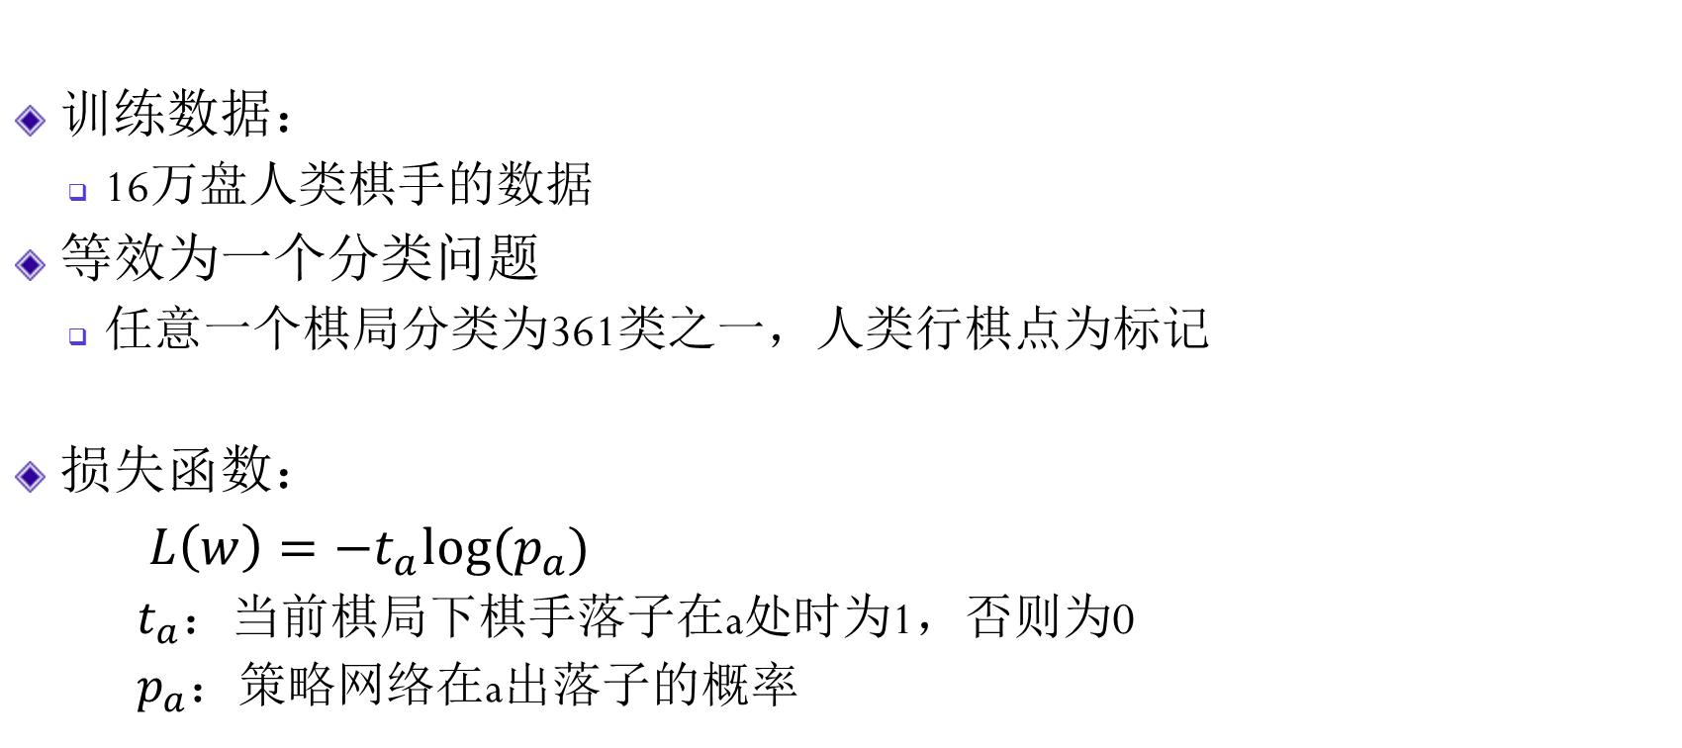
策略网络的目标：像人类那样下棋
训练数据：
16万盘人类棋手的数据
等效为一个分类问题
任意一个棋局分类为361类之一，人类行棋点为标记
损失函数：
$L\left(w\right)=−t_{a}log⁡(p_{a})$
$t_{a}$：当前棋局下棋手落子在a处时为1，否则为0
$p_{a}$：策略网络在a出落子的概率

Slide 49
估值网络
估值网络由一个神经网络构成
输入：当前棋局
49个通道，每个通道大小为19*19
比策略网络多一个通道
输出：当前棋局的收益
收益的取值范围为[-1, 1]

Slide 50
估值网络
192个5×5卷积核，步长为1，填充为2
192个3×3卷积核，步长为1，填充为1
1个1×1卷积核，步长为1。
256个全连接
一个全连接输出
ReLU
…
ReLU
ReLU
ReLU
tanh
输入
…
19*19*49
…
第一层 第二层到第十 第十四层 第十五层 第十六层
三层完全一样

Slide 51
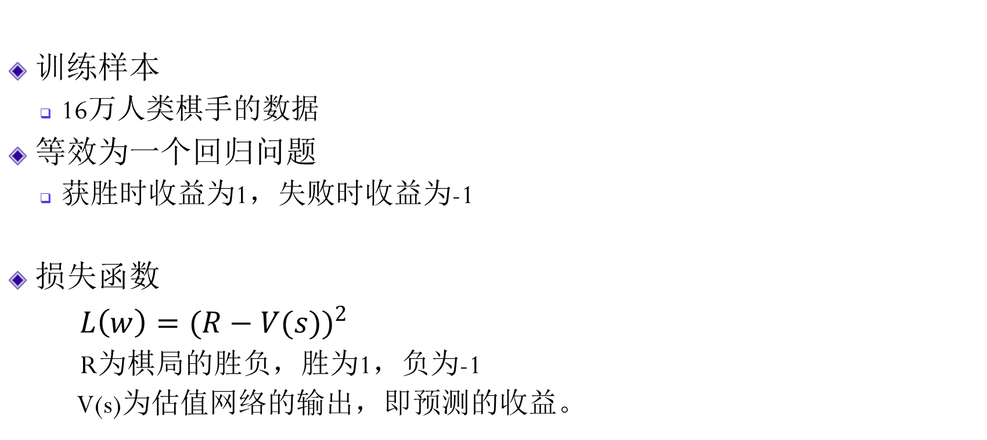
估值网络
训练样本
16万人类棋手的数据
等效为一个回归问题
获胜时收益为1，失败时收益为-1
损失函数
$L\left(w\right)={(R−V(s))}^{2}$
R为棋局的胜负，胜为1，负为-1
V(s)为估值网络的输出，即预测的收益。

Slide 52
与蒙特卡洛树搜索融合
MCTS中的选择原则
利用：收益好的节点
探索：模拟次数少的节点
AlphaGo增加了第三个原则
经验：落子概率高的节点
充分利用两个网络

Slide 53
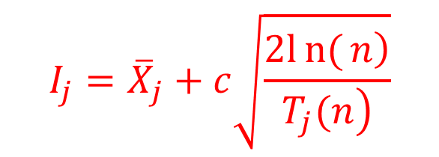
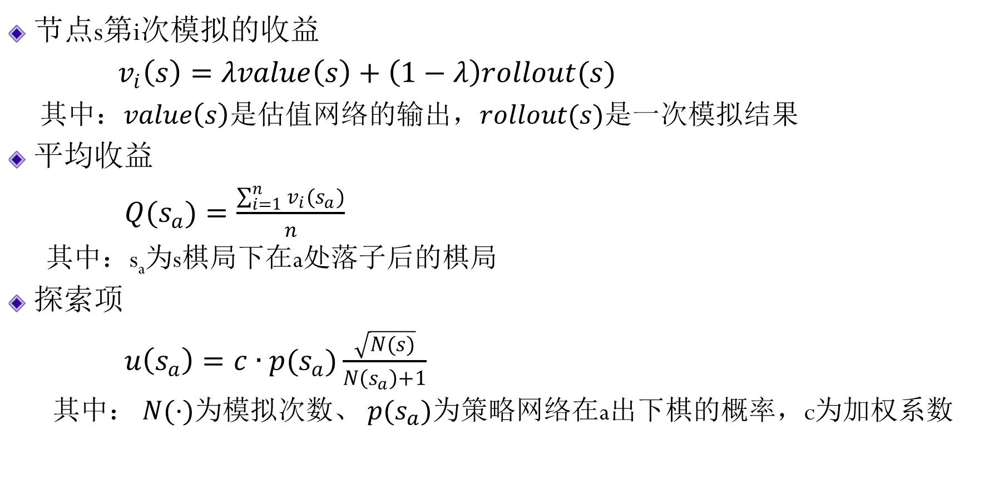
节点s第i次模拟的收益
$v_{i}\left(s\right)=λvalue\left(s\right)+\left(1−λ\right)rollout(s)$
其中：$value\left(s\right)$是估值网络的输出，$rollout(s)$是一次模拟结果
平均收益
${Q(s}_{a})=\frac{\sum_{i=1}^{n}{v_{i}(s_{a})}}{n}$
其中：s_{a}为s棋局下在a处落子后的棋局
探索项
$u\left(s_{a}\right)=c∙p(s_{a})\frac{\sqrt{N(s)}}{N\left(s_{a}\right)+1}$
其中： $N(·)$为模拟次数、 $p(s_{a})$为策略网络在a出下棋的概率，c为加权系数
$$I_{j}={\overline{X}}_{j}+c\sqrt{\frac{\left.2ln{(}n\right)}{\left.T_{j}(n\right)}}$$

Slide 54
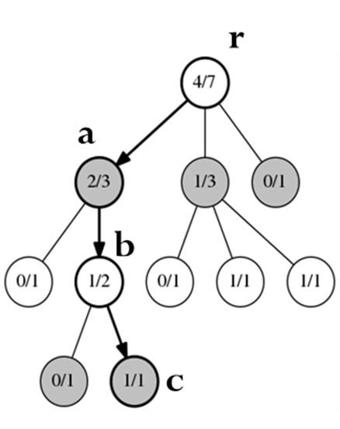
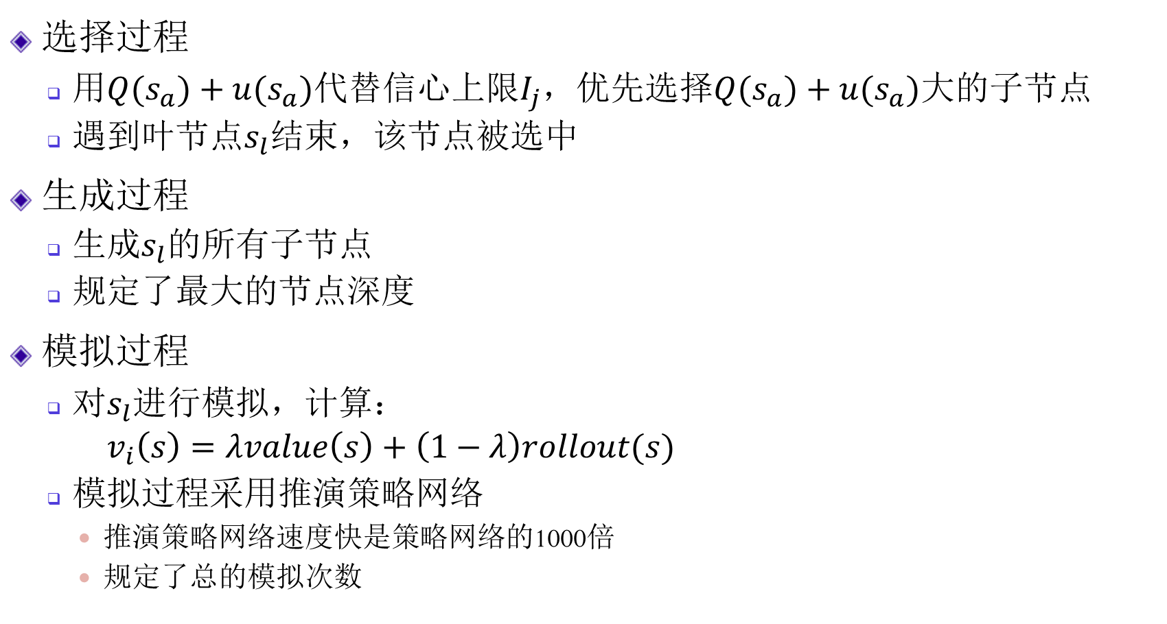
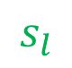
选择过程
用${Q(s}_{a})+{u(s}_{a})$代替信心上限$I_{j}$，优先选择${Q(s}_{a})+{u(s}_{a})$大的子节点
遇到叶节点$s_{l}$结束，该节点被选中
生成过程
生成$s_{l}$的所有子节点
规定了最大的节点深度
模拟过程
对$s_{l}$进行模拟，计算：
$v_{i}\left(s\right)=λvalue\left(s\right)+\left(1−λ\right)rollout(s)$
模拟过程采用推演策略网络
推演策略网络速度快是策略网络的1000倍
规定了总的模拟次数
$$s_{l}$$

Slide 55
回传过程
a
-v
d的收益回传到其祖先节点，回传过程中要注意正负号的变化，一方的正收益对于另一方就是负的。
b
+v
c
-v
d
v

Slide 56
AlphaGo的MCTS过程
每个节点记录的信息
总收益
行棋到该节点的概率
被选择次数

Slide 57
r
r
1，选择
从根节点开始，选Q+u最大的子节点
2，生成
a
a
a、b、c依次被选中，最终被选中的节点为c
b
b
生成c的子节点d、e、f，策略网络计算出从c到这些节点的概率，并设置总收益为0，选中次数为0。
c
v
c
每个节点记录总收益、行棋到该节点的概率和被选择次数。
d
e
f

Slide 58
r
r
3，模拟
4，回传
-v
a
+v
a
v值依次上传到c的祖先节点，更新这些节点的总收益和选择次数（选择次数+1），注意正负号的切换。
对c进行模拟，模拟结果与c的估值（由估值网络计算得到）加权平均作为c的收益v。
b
-v
b
v
c
v
c
d
e
f
d
e
f

Slide 59
AlphaGo如何确定走步？
根节点子节点中被选择次数最多的节点作为最终的走步
r

Slide 60
小结
AlphaGo的基本框架是MCTS
在MCTS中引入了策略网络和估值网络
收益计算综合了估值网络的输出和模拟结果
在选择过程中，考虑了行棋概率
利用推演策略网络进行模拟
限定了MCTS的最大深度
限定了MCTS的总模拟次数

Slide 61
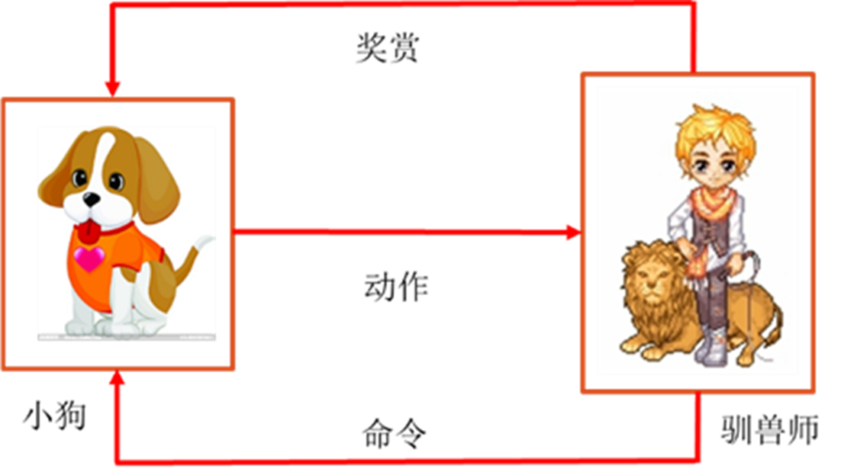
3.6 围棋中的深度强化学习方法
从宠物训练说起

Slide 62
围棋中的深度强化学习方法
强化学习
学习“做什么才能使得收益最大化”的方法
学习者不会被告知如何做，必须自己通过尝试发现哪些动作会产生最大的收益
监督学习与强化学习
两个特征：试错和延迟收益
深度强化学习
用深度学习（神经网络）方法实现的强化学习

Slide 63
深度强化学习的关键问题
如何获得指示信号
监督学习：情景与标注一一对应
强化学习：将收益转化为“标注”
不能获得所有情况下既正确又有代表性的示例
手段：将深度强化学习问题转化为神经网络训练问题
不同的转换方法构成了不同的深度学习方法
关键是损失函数的定义

Slide 64
围棋中的深度强化学习方法
通过自己博弈训练策略网络
三种实现方法
基于策略梯度的强化学习
基于价值评估的强化学习
基于演员-评价方法的强化学习

Slide 65
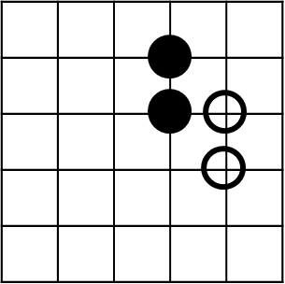
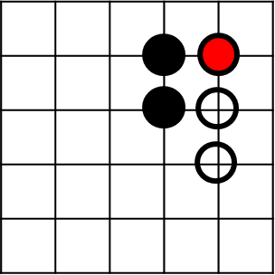
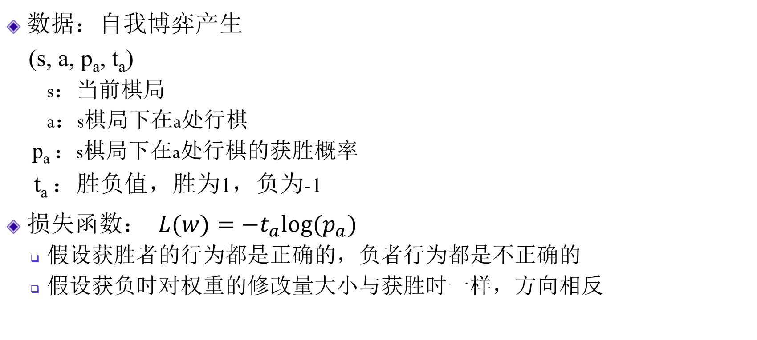
1，基于策略梯度的强化学习
s
数据：自我博弈产生
(s, a, p_{a}, t_{a})
s：当前棋局
a：s棋局下在a处行棋
p_{a} ：s棋局下在a处行棋的获胜概率
t_{a} ：胜负值，胜为1，负为-1
损失函数： $L(w)=−t_{a}log⁡(p_{a})$
假设获胜者的行为都是正确的，负者行为都是不正确的
假设获负时对权重的修改量大小与获胜时一样，方向相反
a处落子
s_{a}

Slide 66
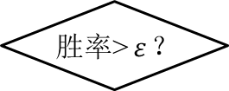
基于策略梯度的强化学习流程
甲方
当前版
策略网络
更新版
策略网络
围棋系统
围棋系统
胜率>$ε$？
N
甲乙双方对弈产生的数据
训 练
策略网络
对弈
对弈
Y
当前版
策略网络
当前版
策略网络
更新版策略网络代替当前版策略网络
围棋系统
围棋系统
乙方

Slide 67
基于策略梯度的强化学习
注意点
在强化学习过程中，每个样本只使用一次
基于策略梯度的强化学习方法学到的是在每个可落子点行棋的获胜概率
（监督学习策略网络学到的是在某个可落子点行棋的概率）

Slide 68
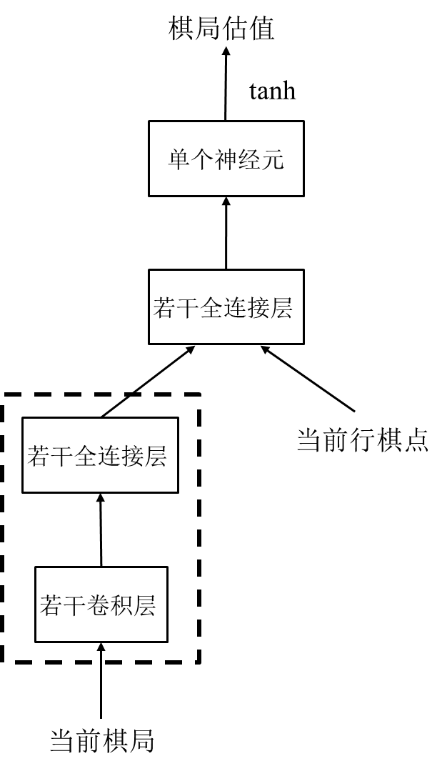
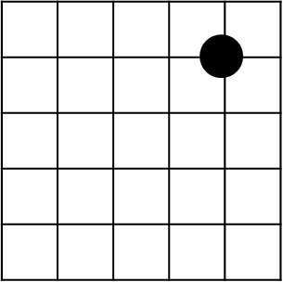
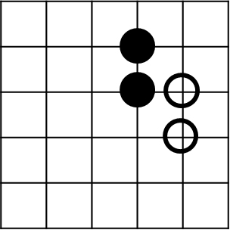
2，基于价值评估的强化学习
价值评估网络
对一个行棋点的价值，也就是收益进行评估
输入：当前棋局和行棋点
输出：取值在-1、1之间的估值
策略网络类似

Slide 69
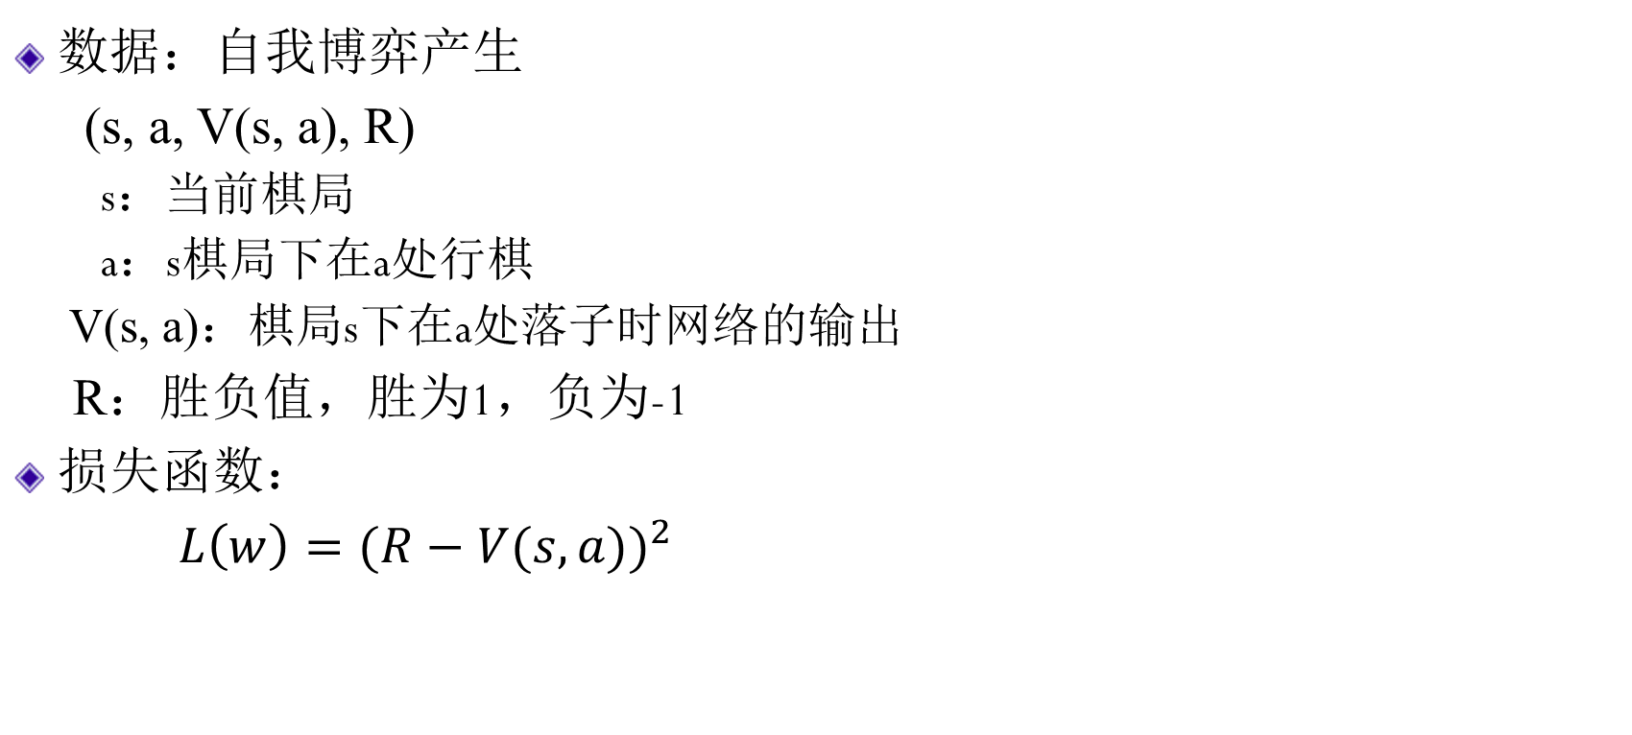
基于价值评估的强化学习
数据：自我博弈产生
(s, a, V(s, a), R)
s：当前棋局
a：s棋局下在a处行棋
V(s, a)：棋局s下在a处落子时网络的输出
R：胜负值，胜为1，负为-1
损失函数：
$L\left(w\right)={(R−V(s,a))}^{2}$

Slide 70


3，基于演员-评价方法的强化学习

Slide 71
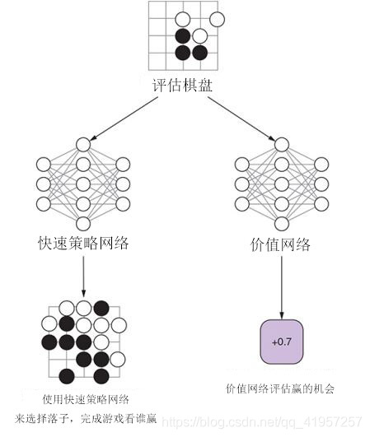
基于演员-评价方法的强化学习
评价
演员
（教练）
（棋手）
策略网络
评估结果
对弈结果

Slide 72

基于演员-评价方法的强化学习
哪些是重要的？
锦上添花与雪里送炭
一着不慎，满盘皆输

Slide 73
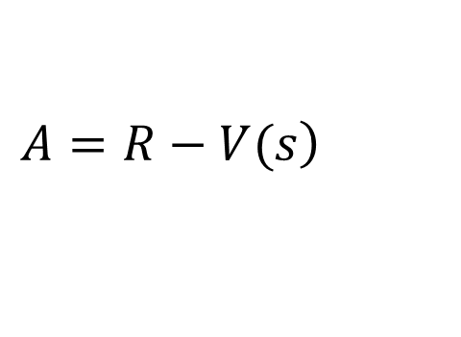

基于演员-评价方法的强化学习
收益增量
评价一步棋的好坏
V(s)为棋局s的预期收益，取值范围为[-1, 1]
Q(s,a)为在a处行棋后的收益，取值范围为[-1, 1]
A为收益增量，取值范围为[-2, 2]
A越大越说明走了一步妙招，越小越说明走了一步败招
收益增量的计算
R为胜负值，胜为1，负为-1
$$\left.A=Q\left(s,a\right)−V(s\right)$$
$$\left.A=R−V(s\right)$$

Slide 74

Notes:
网络结构

Slide 75

基于演员-评价方法的强化学习
损失函数
评价部分：$L_{2}\left(w\right)={(R−V(s))}^{2}$
R：为胜负值，胜为1，负为-1
$V(s)$：为棋局s的预期收益，取值范围为[-1, 1]
演员部分： $L_{1}(w)=−Alog(p_{a})$
$p_{a}$：为策略网络在a处行棋的概率
A：为在a处行棋后的收益增量（ $\left.A=R−V(s\right)$）
综合损失函数：
$L\left(w\right)=L_{1}\left(w\right)+λL_{2}\left(w\right)$
$λ$：为调节系数

Slide 76
小结
深度强化学习，根据任务找到合适的指示信号
损失函数体现了学习的内容
基于策略梯度的强化，通过每局棋的胜负指导学习，学习到的是每个落子点获胜的概率
基于价值评估的强化学习，通过每局棋的胜负指导学习，学习到的是每个落子点获取最大收益的概率
基于演员-评价的强化学习，强调的是重要行棋点的学习，通过收益增量对走法的重要性进行评价，学习到的是每个落子点获得最大收益增量的概率

Slide 77


3.7 AlphaGo Zero原理
AlphaGo Zero是AlphaGo的升级版
实现了从零学习
不再使用人类棋手的数据
不再使用人工特征作为输入
利用强化学习从零学习
训练3天后，战胜AlphaGo Lee
训练40天后，战胜AlphaGo Master

Slide 78
AlphaGo Zero的网络结构
将策略网络、估值网络合并为一个“双输出”网络
输入：17个通道
16个通道：记录到目前为止的八个棋局，每个棋局两个通道，分别记录黑棋、白棋位置
1个通道：当前行棋方为黑棋时全部填1，白棋时全部填0
策略网络的输出为19×19+1
多了一个“放弃”行为
估值网络的输出为当前棋局的估值，取值范围为[-1, 1]

Slide 79
19个残差模块（20版本）或39个残差模块（40版本）
256个3×3卷积核，步长为1，填充为1
批量归一化
256个3×3卷积核，步长为1，填充为1
批量归一化
256个3×3卷积核，步长为1，填充为1
批量归一化
ReLU
ReLU
ReLU
输入
+
19*19*17
2个1×1卷积核，步长为1。
全连接19×19 +1
(棋盘+放弃)
每个批量完成之后，对卷积层的输出做一次均值为0、方差为1的归一化，防止数据漂移
批量归一化
策略网络输出
ReLU
softmax
输出棋盘上每个位置的行棋概率和放弃行棋的概率。
估值网络输出
1个1×1卷积核，步长为1。
批量归一化
ReLU
全连接256个神经元
ReLU
全连接1个神经元
tanh
当前棋局的评估值

Slide 80



AlphaGo Zero中的MCTS
AlphaGo Zero
节点s第i次模拟的收益（AlphaGo）
$v_{i}\left(s\right)=λvalue\left(s\right)+\left(1−λ\right)rollout(s)$
其中：$value\left(s\right)$是估值网络的输出，$rollout(s)$是一次模拟结果
平均收益
${Q(s}_{a})=\frac{\sum_{i=1}^{n}{v_{i}(s_{a})}}{n}$
其中：s_{a}为s棋局下在a处落子后的棋局
探索项
$u\left(s_{a}\right)=c∙p(s_{a})\frac{\sqrt{N(s)}}{N\left(s_{a}\right)+1}$
其中： $N(·)$为模拟次数、 $p(s_{a})$为策略网络在a出下棋的概率，c为加权系数
$$v_{i}\left(s\right)=value\left(s\right)$$
$${Q(s}_{a})+{u(s}_{a})$$

Slide 81


选择过程
用${Q(s}_{a})+{u(s}_{a})$代替信心上限$I_{j}$，优先选择${Q(s}_{a})+{u(s}_{a})$大的子节点
遇到叶节点$s_{l}$结束，该节点被选中
生成过程
生成$s_{l}$的所有子节点
规定了最大的节点深度
模拟过程
用估值网络输出取代模拟过程：
$v_{i}\left(s_{l}\right)=value\left(s_{l}\right)$
规定了总的模拟次数
$$s_{l}$$

Slide 82
回传过程
a
-v
d的收益回传到其祖先节点，回传过程中要注意正负号的变化，一方的正收益对于另一方就是负的。
b
+v
c
-v
d
v

Slide 83
r
r
1，选择
从根节点开始，选Q+u最大的子节点
2，生成
a
a
a、b、c依次被选中，最终被选中的节点为c
b
b
生成c的子节点d、e、f，策略网络计算出从c到这些节点的概率，并设置总收益为0，选中次数为0。
c
v
c
每个节点记录总收益、行棋到该节点的概率和被选择次数。
d
e
f

Slide 84
r
r
3，模拟
4，回传
-v
a
+v
a
v值依次上传到c的祖先节点，更新这些节点的总收益和选择次数（选择次数+1），注意正负号的切换。
用估值网络的输出代替模拟结果，作为c的收益v。
b
-v
b
v
c
v
c
d
e
f
d
e
f

Slide 85
AlphaGo Zero中的深度强化学习
将MCTS结合到深度强化学习中
AlphaGo
的强化学习
自我对弈产生的数据
训 练
策略网络
更新后的
策略网络
策略网络
AlphaGo Zero
的强化学习
策略-估值网络
MCTS
自我对弈产生的数据
训练策略-估值网络
更新后的
策略-估值网络

Slide 86

损失函数
估值网络： $L_{1}={(z−v)}^{2}$
其中：获胜时z为1，失败时为-1，v为估值网络的输出
策略网络： $L_{2}=−π_{1}\log\left(p_{1}\right)−π_{2}\log\left(p_{2}\right)−…−π_{162}log⁡(p_{162})$
其中：$π_{i}$为MCTS给出的每个落子点的概率（含放弃）
$p_{2}$为策略网络输出的每个落子点的概率（含放弃）
总损失函数： ${L=L}_{1}+L_{2}+{\left\|θ\right\|}_{2}^{2}$

Slide 87




如何获得$π_{i}$？
选中次数转化为概率
对选择次数进行优化
s
$$π\left(a\right)=\frac{7}{7+20+13}=0.175$$
$$π\left(b\right)=\frac{20}{7+20+13}=0.5$$
(b, 20)
(a, 7)
(c, 13)
$$π\left(c\right)=\frac{13}{7+20+13}=0.325$$

Slide 88

引入多样性
防止走向错误的方向，人为引入噪声
对策略网络的输出增加噪声
狄利克雷分布
通过参数可以产生一些符合一定条件的概率分布
控制参数：
n：概率分布向量的长度
α：分布浓度
当α比较小时，产生的概率分布多数为0，少数比较大
落子概率：$λp_{a}+(1−λ)p_{d}$
$p_{a}$：策略网络输出
$p_{d}$：狄利克雷分布采样

Slide 89



探索的合理性
引入噪声会引起“不良反应”吗
MCTS的“纠错”能力
$${Q(s}_{a})=\frac{\sum_{i=1}^{n}{v_{i}(s_{a})}}{n}$$
$$u\left(s_{a}\right)=c∙p(s_{a})\frac{\sqrt{N(s)}}{N\left(s_{a}\right)+1}$$

Slide 90

AlphaGo Zero的强化学习过程
甲方
当前版策略-估值网络
更新版策略-估值网络
蒙特卡洛树搜索
蒙特卡洛树搜索
胜率>$ε$？
N
甲乙双方对弈产生的数据
训练策略-
估值网络
对弈
对弈
Y
当前版策略-估值网络
当前版策略-估值网络
用更新版策略-估值网络代替当前版
蒙特卡洛树搜索
蒙特卡洛树搜索
乙方

Slide 91
硬件构成
早期的AlphaGo：176个GPU
AlphaGo Lee：48个TPU+多台服务器
AlphaGo Zero：4个TPU+一台服务器
训练3天后，可以战胜AlphaGo Lee
训练40天后，可以战胜AlphaGo Master

Slide 92
小结
AlphaGo Zero从零学习
不再使用人类棋手的数据
不再使用人类提供的特征
“放弃”也是通过学习得到
将策略网络和估值网络融合为一个网络
在MCTS中舍弃了模拟过程，用估值结果代替
将MCTS结合到深度强化学习中

Slide 93
3.8 总结
通过分钱币问题引出了计算机下棋问题
极小-极大模型
α-β剪枝算法
蒙特卡洛树搜索
AlphaGo原理
深度强化学习
AlphaGo Zero

